Slide 1
Proyectos Medidas de Mitigación- Electricaribe Dirección Gestión de Red
Diciembre 2019

Slide 2
Problemática analizadas en el STR de Costa Caribe

Slide 3
Problemática analizadas STR en la Costa Caribe
Generales
Atraso en la construcción y entrada de nuevos proyectos.
Crecimiento de la demanda por encima del promedio país.
Agotamiento de la red del STN/STR en el estado estacionario.
Específicos
1. Agotamiento de capacidad de transformación en estado normal de operación del transformador 220/110/34,5kV de la S/E Copey en su devanado de 34,5kV.
Solución estructural: ​El 14/06/2019 Electricaribe solicitó a UPME mediante comunicado con consecutivo DT-379-2019, la aprobación del segundo transformador 220/110/34.5kV en la SE Copey conectado con bahías independientes en todos sus niveles de tensión. Dicho proyecto, esta conceptuado por la UPME con una fecha de puesta en operación de Diciembre de 2020.
2. Agotamiento de capacidad en estado normal de operación de la línea El Paso – El Banco 110kV y bajas tensiones en El Banco 110kV por debajo del 0,9 p.u.
Solución estructural: ​UPME STR 13 - 2015 Proyecto La Loma 110 kV, el cual contaba con una FPO inicial de 2018 y actualmente la UPME informa que esta retrasada para el año 2021.
3. Agotamiento en la capacidad de la red 110 kV entre Chinú y Toluviejo en estado normal de operación y ante contingencias sencillas, bajas tensiones en Boston 110 kV, Sierra Flor 110 kV, Toluviejo 110 kV y El Carmen 110 kV.
Solución estructural: ​Segunda Línea Chinú –Boston 110kV. Obra actualmente detenida debido a problemas de invasión en predios adquiridos por la empresa para la culminación del tramo final del proyecto en la ciudad de Sincelejo. A la fecha no ha sido posible obtener un amparo policivo para culminar la obra.
Se tiene contemplado que el proyecto requiera un tiempo de 60 días para su puesta en operación. Los cuales corresponde a 30 días para el desplazamiento del personal, transporte de equipo y materiales y 30 días para la etapa constructiva.

Slide 4
Medidas de mitigación planteadas por Electricaribe

Slide 5
Conexión del segundo transformador de 100MVA en subestación Copey 220/110/34.5kV a nivel de 34.5kV.
Diagrama Proyectado
LN-810 Valledupar 1
LN-823 Valledupar 2
AT-COP 01
AT-COP 02
LN-809 Fundación 1
Antecedentes
Se presentan sobrecargas en el devanado de 34.5kV del T01-COP en operación normal lo cual conlleva a programar DNA.
A nivel de 220kV y 110kV el 2° Transformador 220/110/34,5kV se encuentra compartiendo bahías de conexión. A nivel de 34,5kV se encuentra en vacío.
Se presentó análisis a Transelca y XM solicitando aval para la conexión del devanado a 34,5kV del transformador provisional de la SE Copey.
Transelca autorizó la conexión del devanado de 34,5 kV del segundo transformador para trasladar la carga que lleva actualmente la Línea 591.
220kV
110kV
I
I
I
I
I
34,5kV
13,8kV
B1
Proyecto
B2
Copey 220kV
I
I
I
LN-591 Bosconia
T5-COP (Provisional)
100/70/30 MVA
220/110 kV
I
T1-COP
100/70/30 MVA
220/110 kV
I
T2-COP 5MVA
34,5/13,8kV
Copey 110kV
Copey 34,5kV
TPT-COP 03 325kVA
B1
I
I
LN-590 Algarrobo
B1

Slide 6

Conexión del segundo transformador de 100MVA en subestación Copey 220/110/34.5kV a nivel de 34.5kV.
Fecha puesta en servicio Diciembre 2019
Proyección de DNA sin y con proyecto de mitigación
34.542
Clientes Beneficiados con la entrada
del proyecto de Mitigación
Costo del Proyecto Valores MCOP
AOM
Costo del Proyecto
Consideraciones
AOM: Corresponde al valor costo recurrente de administración, operación y mantenimiento por dos años.
Los análisis eléctricos se desarrollan para el día 10 de abril de 2019 – escenario de demanda máxima (h22).
Para la proyección de DNA se consideró día de máxima demanda de la UCP Tairona 27-09-2019 con 109,9 MW y proyección UCP Tairona - revisión abril de 2019.
Se consideró para la proyección de la DNA el registro de racionamientos en lo recorrido del año 2019 a causa de sobrecargas por el transformador T01-COP.

Slide 7
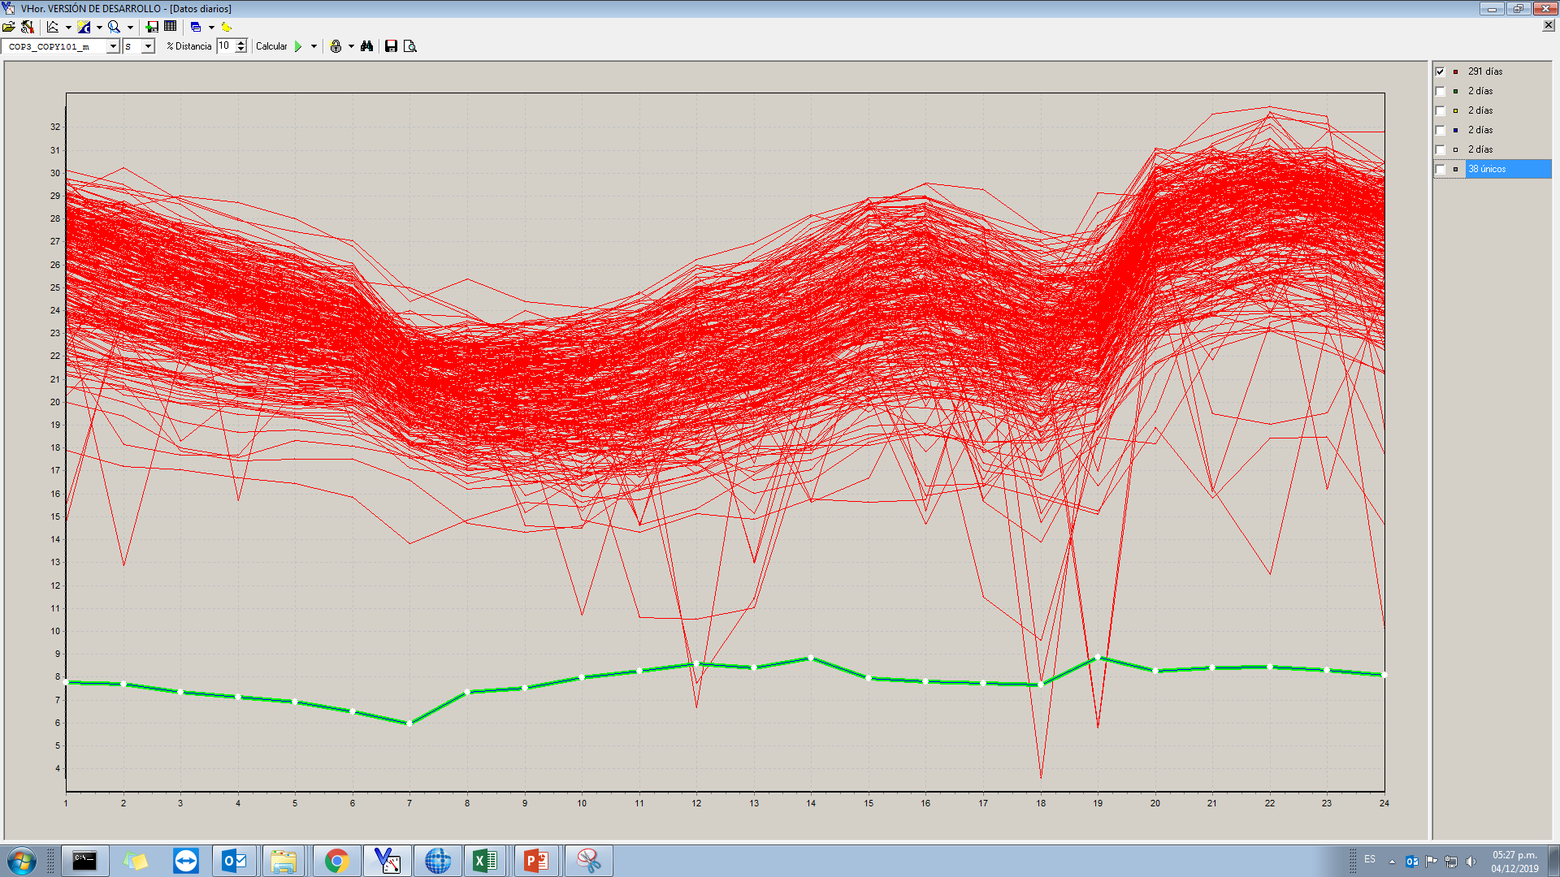
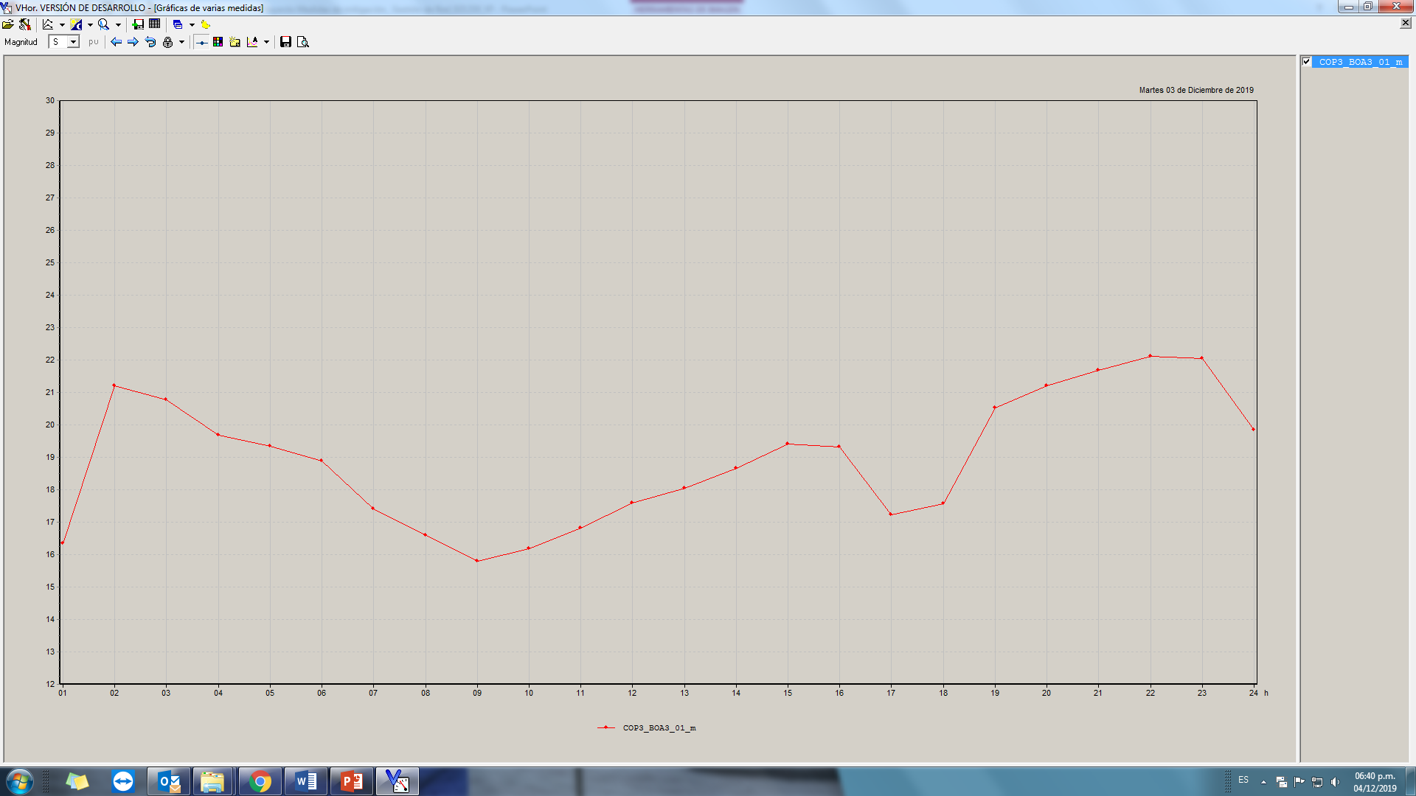
Conexión del segundo transformador de 100MVA en subestación Copey 220/110/34.5kV a nivel de 34.5kV.
Demanda TR01 El Copey devanado 34,5 kV
Resultados
Capacidad nominal del transformador por 34,5kV: 30MVA
Registro de demanda en 2019 antes de la entrada en operación del provisional. Máximo registrado: 32,9MVA
La conexión del devanado 34.5 kV del T05-COP se realizó el día 2 de diciembre.
Se evidencia una disminución en la cargabilidad del transformador T01-COP con el traslado de la Línea 591 hacía el devanado 34.5 kV del T05-COP.
MVA
Máximo registrado luego de la entrada de provisional: 8,9MVA
Horas día
Demanda TR05 El Copey devanado 34,5 kV
Capacidad nominal del transformador por 34,5kV: 30MVA
Máx.:
22,1 MVA
MVA
Horas día
Límite Operativo TR01 y TR05 – 30 MVA

Slide 8
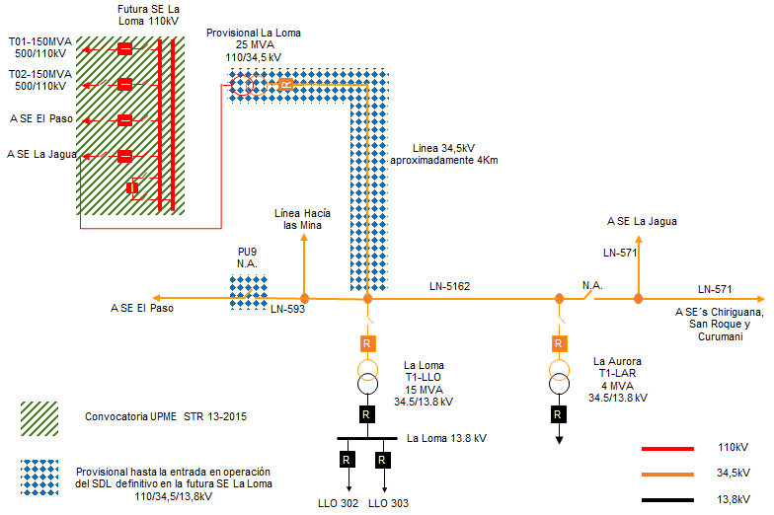
Instalación de un Transformador Provisional en la Subestación La Loma 110/34,5kV
Antecedentes
A raíz del retraso en la puesta en servicio de la obra UPME STR 13 - 2015 Proyecto La Loma 110 kV, hoy en día se presentan bajas tensiones, altas cargabilidades y racionamiento solicitado por el Centro Nacional de Despacho (CND) en el área de influencia de las Subestaciones El Paso y El Banco, lo cual ha originado descontento social con alteración del orden público.
El proyecto se ha retrasado y en el CAPT 180 la UPME indicó que la nueva FPO es para Enero de 2021.
Con este obra se descarga la S/E El Paso, mitigando así las bajas tensiones y las altas cargabildiades en el STR.

Slide 9
Instalación de un Transformador Provisional en la Subestación La Loma 110/34,5kV
Fecha puesta en servicio
Proyección de DNA sin y con proyecto de mitigación
22.763
Clientes Beneficiados con la entrada
del proyecto de Mitigación
Costo del Proyecto Valores MCOP
Consideraciones
Conexiones
Los análisis eléctricos se desarrollan para el día 02 de agosto de 2019 – escenario de demanda máxima (h21).
Para la proyección de DNA se consideró día de máxima demanda de la UCP Tairona 27-09-2019 con 109,9 MW y proyección UCP Tairona - revisión abril de 2019.
Se consideró para la proyección de la DNA el registro de racionamientos en lo recorrido del año 2019 a causa de sobrecargas en la línea LN750 Copey – El Paso 110 kV y bajas tensiones en la subestación El Banco 110 kV.
Alta tensión
Media tensión

Slide 10
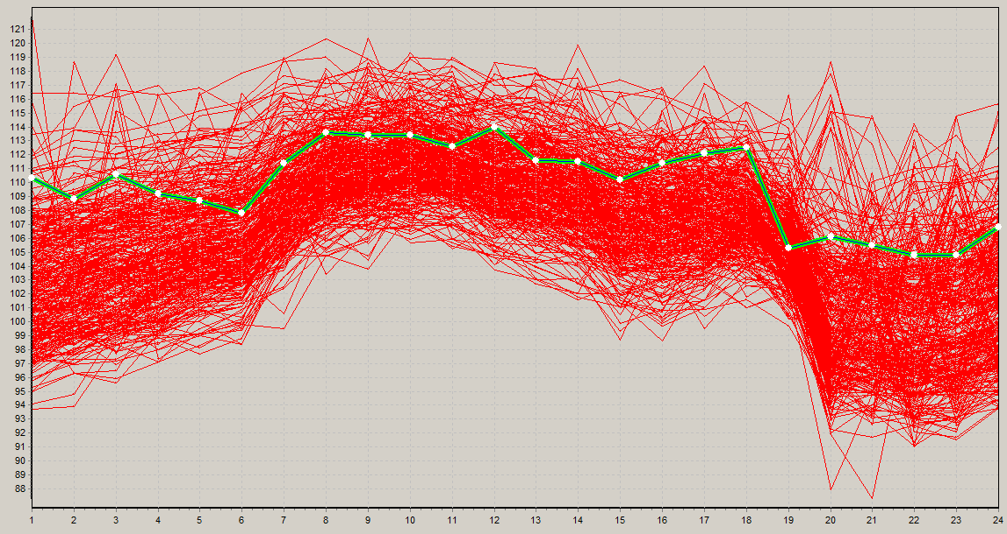
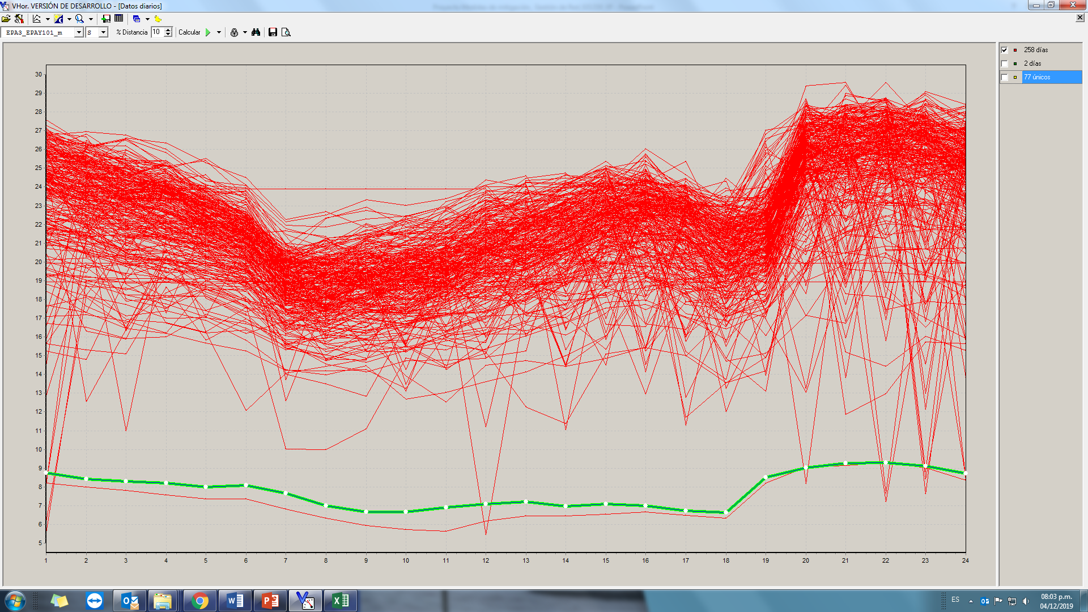
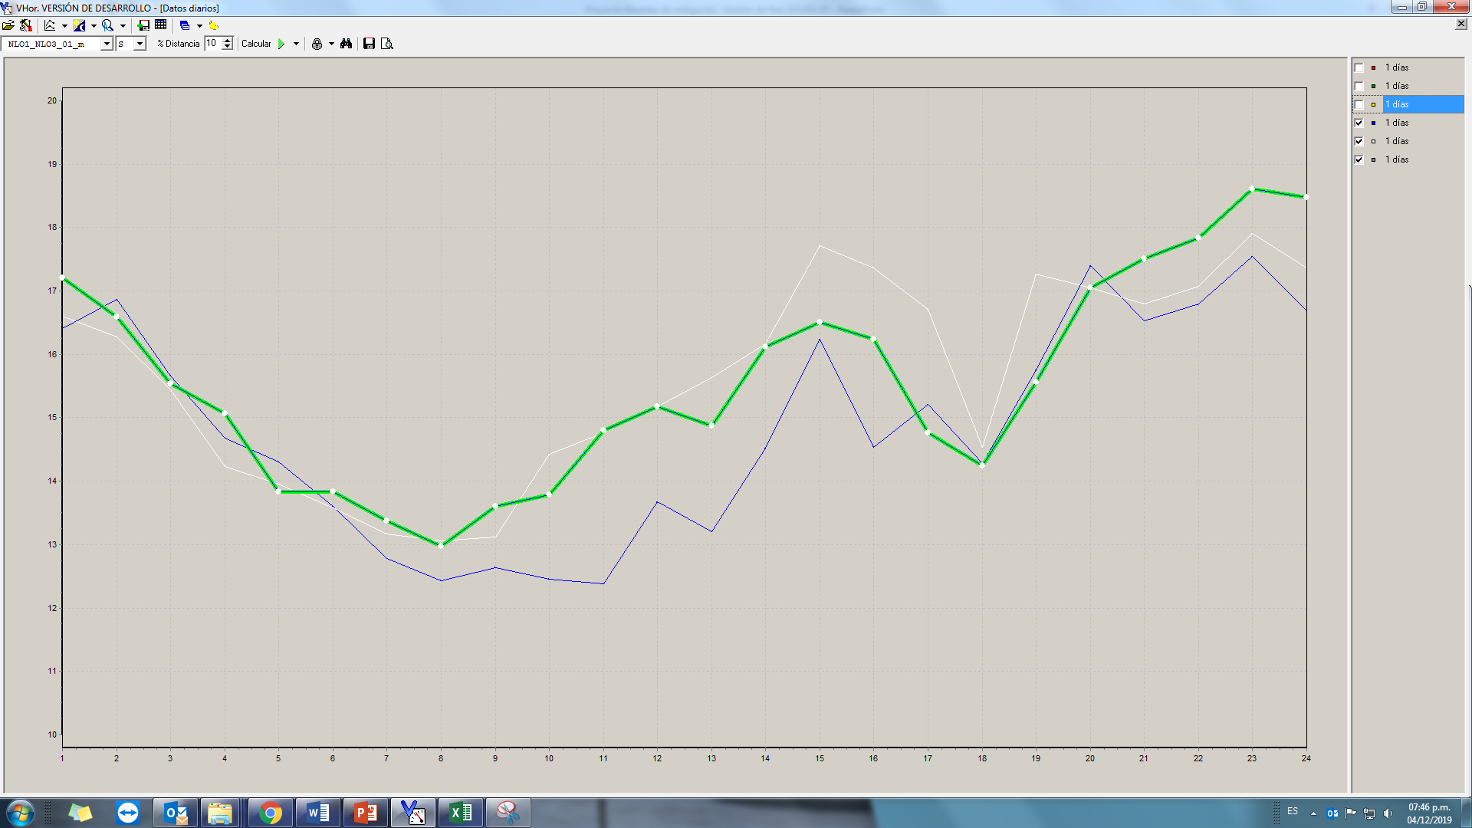
Instalación de un Transformador Provisional en la Subestación La Loma 110/34,5kV
Registro Tensiones 2019 en SE El Banco 110kV
Límite Máximo de tensiones: 121 kV (1,1 p.u.)
Resultados
Tensión Mín. con Proyecto:
103,6 kV
El transformador provisional en la SE Nueva La Loma entró en operación el 30 de Noviembre de 2019.
La demanda máxima tomada por el transformador provisional fue de 18,6 MVA.
Se evidencian mejoras en las tensiones de la barra 110 kV de la SE El Banco.
Se reduce la cargabilidad del transformador El Paso 110/34,5/13,8 kV, principalmente en el devanado de 34,5 kV pasando de un 96,6 % promedio máximo anual a un 33 %.
kV
Límite Mínimo de tensiones: 99 kV (0,9 p.u.)
Tensión Mín. sin Proyecto:
96,6 kV
Demanda 2019 TR01 El Paso 34,5 kV
Máx. Demanda sin Proyecto:
29,1 MVA
MVA
Máx. Demanda con Proyecto:
13,6 MVA
Límite Operativo Devanado 34,5kV: 30 MVA
Demanda TR01 Nueva La Loma 110kV
MVA
Máx. Demanda:
13,6 MVA
Máx. Demanda:
18,6 MVA
Límite Operativo Tr. Provisional: 25 MVA

Slide 11
Conexión del circuito Chinú - Boston 2 en paralelo al circuito existente
Diagrama Proyectado
Antecedentes
Por invasiones en la servidumbre de la línea, ELECTRICARIBE no ha podido culminar las obras del segundo circuito Chinú – Boston, faltando 500 metros para poder terminar el tendido de la línea. Actualmente se está racionando en la zona.
Se gestionó con Transelca y XM el aval para la aprobación de la propuesta.
B1
B2
559 AAAC - 0,1km
(OFF)
Chinú-Boston 2 110kV (LN-768)
B1
I
559 AAAC - 21km (ON)
I
AT-BST 01
Bahía LN-768 (CHI)
Tramo 1
Tramo 2
I
Puente tramo 1
927 AAAC
Puente tramo 3
927 AAAC
Bahía LN-768 (BST)
I
Tramo 1
Tramo 2
I
LN-762 Sierra Flor
I
Chinú-Boston 1 110kV (LN-731)
477 ACSR - 21km (ON)
Tramo 3
Bahía LN-731 (CHI)
Chinú-Boston 1 110kV (LN-731)
927 AAAC - 0,1km (ON)
Bahía LN-731 (BST)
Chinú-Boston 1 110kV (LN-731)
927 AAAC - 0,5km (ON)
Chinú110kV
I
Boston110kV
110kV
Puente intercepción
Tramo a reconductar

Slide 12

Conexión del circuito Chinú - Boston 2 en paralelo al circuito existente
Fecha puesta en servicio
Proyección de DNA sin y con proyecto de mitigación
292.637
Clientes Beneficiados con la entrada
del proyecto de Mitigación
Consideraciones
Costo del Proyecto Valores MCOP
Los análisis eléctricos se desarrollan para el día 18 de junio de 2019 – escenario de demanda máxima (h21).
Para Junio 2019 se tomó como base la potencia real medida y a partir de ahí se tomó la proyección UCP Sinú - revisión abril de 2019.
Se consideró para la proyección de la DNA el registro de racionamientos en lo recorrido del año 2019 a causa de sobrecargas en la línea LN731 Chinú – Boston 110 kV
665

Slide 13
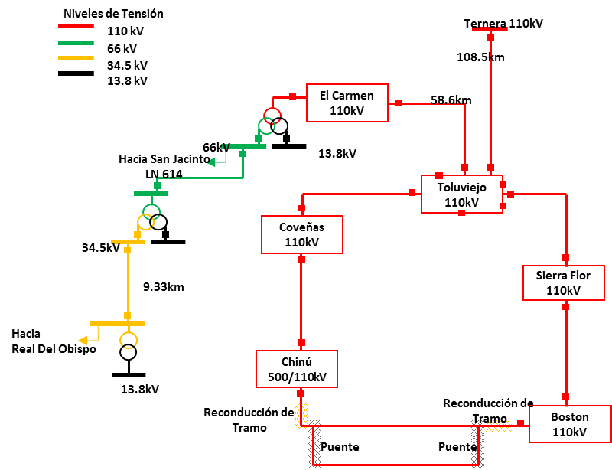
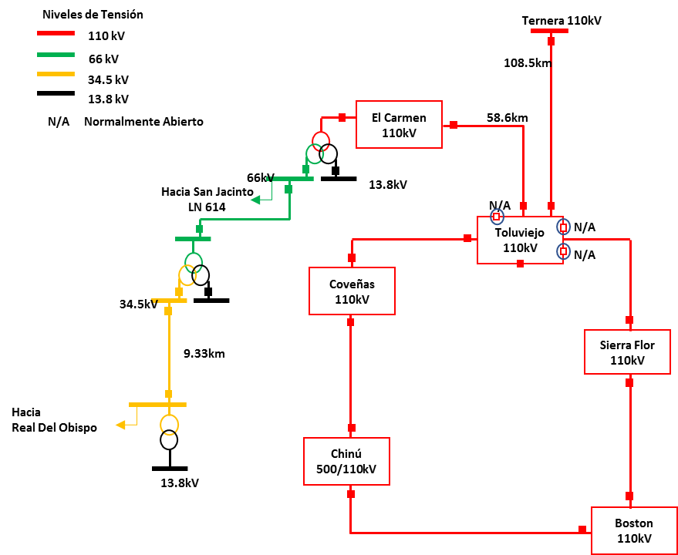
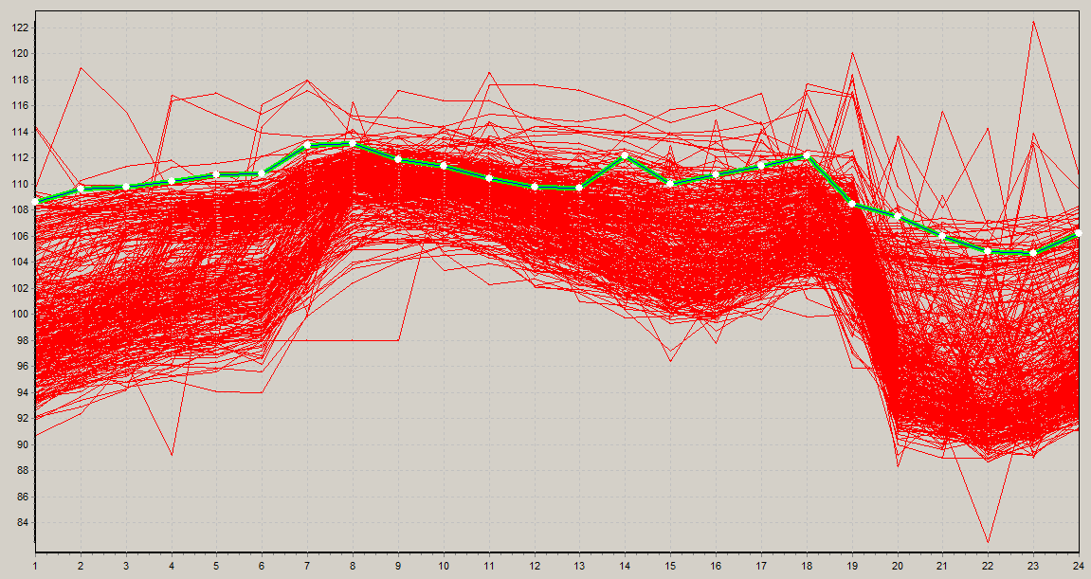
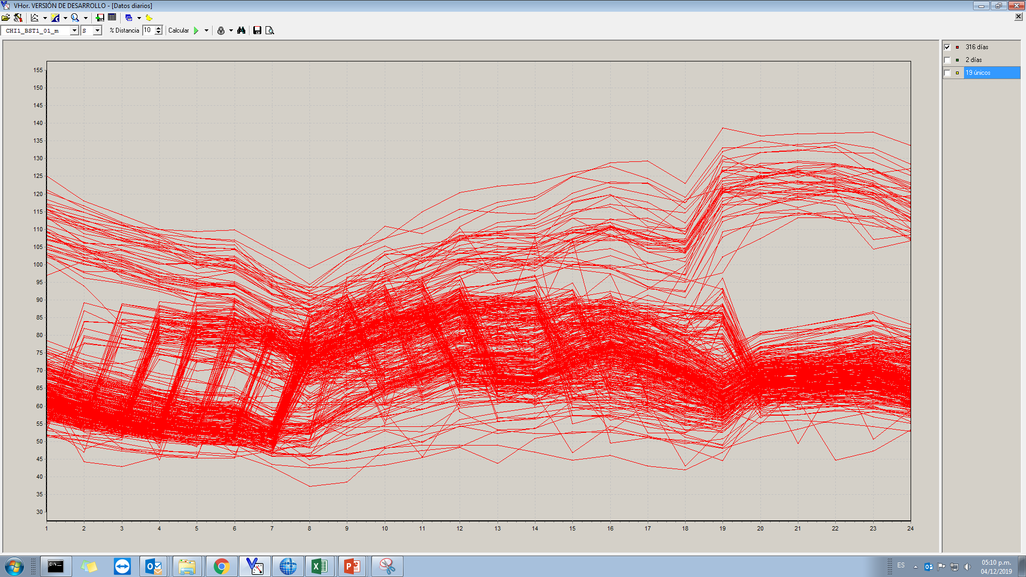
Conexión del circuito Chinú - Boston 2 en paralelo al circuito existente
Diagrama Operativo
Condición Operativa: Se operaba normalmente abierto los interruptores de la SE Toluviejo 110 kV, alimentando radialmente la SE El Carmen 110 kV desde la SE Ternera 110 kV produciendo bajas tensiones y DNA en la zona.
Tensiones barra 110 kV SE El Carmen 110kV
Límite Máximo de tensiones: 121 kV (1,1 p.u.)
kA
Límite Mínimo de tensiones: 99 kV (0,9 p.u.)
horas
Demanda 2019 LN Chinú – Boston 110 kV
Nuevo límite operativo: 794 A - 151,7 MVA
Resultados
Demanda de la línea con la entrada del proyecto
Con la actualización de parámetros operativos en las líneas del anillo Chinú – Toluviejo 110 kV se realizó el cierre de los interruptores de la barra TVJ 110 kV.
Bajo esta nueva condición operativa, se evidencia una mejora en las tensiones vistas desde la barra 110 kV de la SE El Carmen.
límite operativo Anterior: 580 A - 110,5 MVA
MVA
Demanda de la línea sin la entrada del proyecto
horas

Slide 14
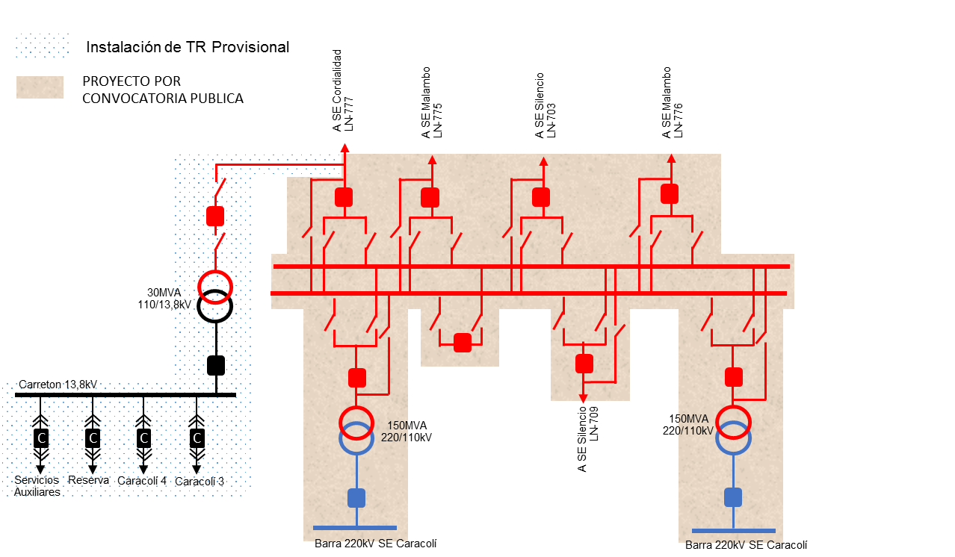
Instalación de un Transformador Provisional en la SE Caracolí 110/13,8kV
Diagrama Proyectado
Antecedentes
Las elevadas cargabilidades en los circuitos de media tensión y del transformador T01 de la S/E Veinte de Julio ocasionan un incremento de la ENS en la zona, razón por la cual se define como medida de mitigación la instalación de un transformador provisional 110/13,8 kV de 30 MVA conectado a la línea 777 vista desde el extremos de la subestación Caracolí.
Se trasladará 14,9 MVA de la SE Veinte de Julio hacia la SE Caracolí mitigando así las altas cargabilidades en la zona.
117.545
Clientes Beneficiados con la entrada
del proyecto de Mitigación

Slide 15
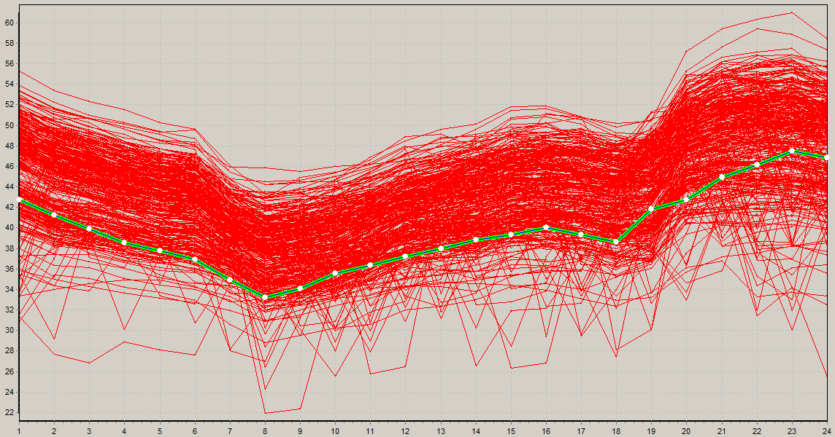
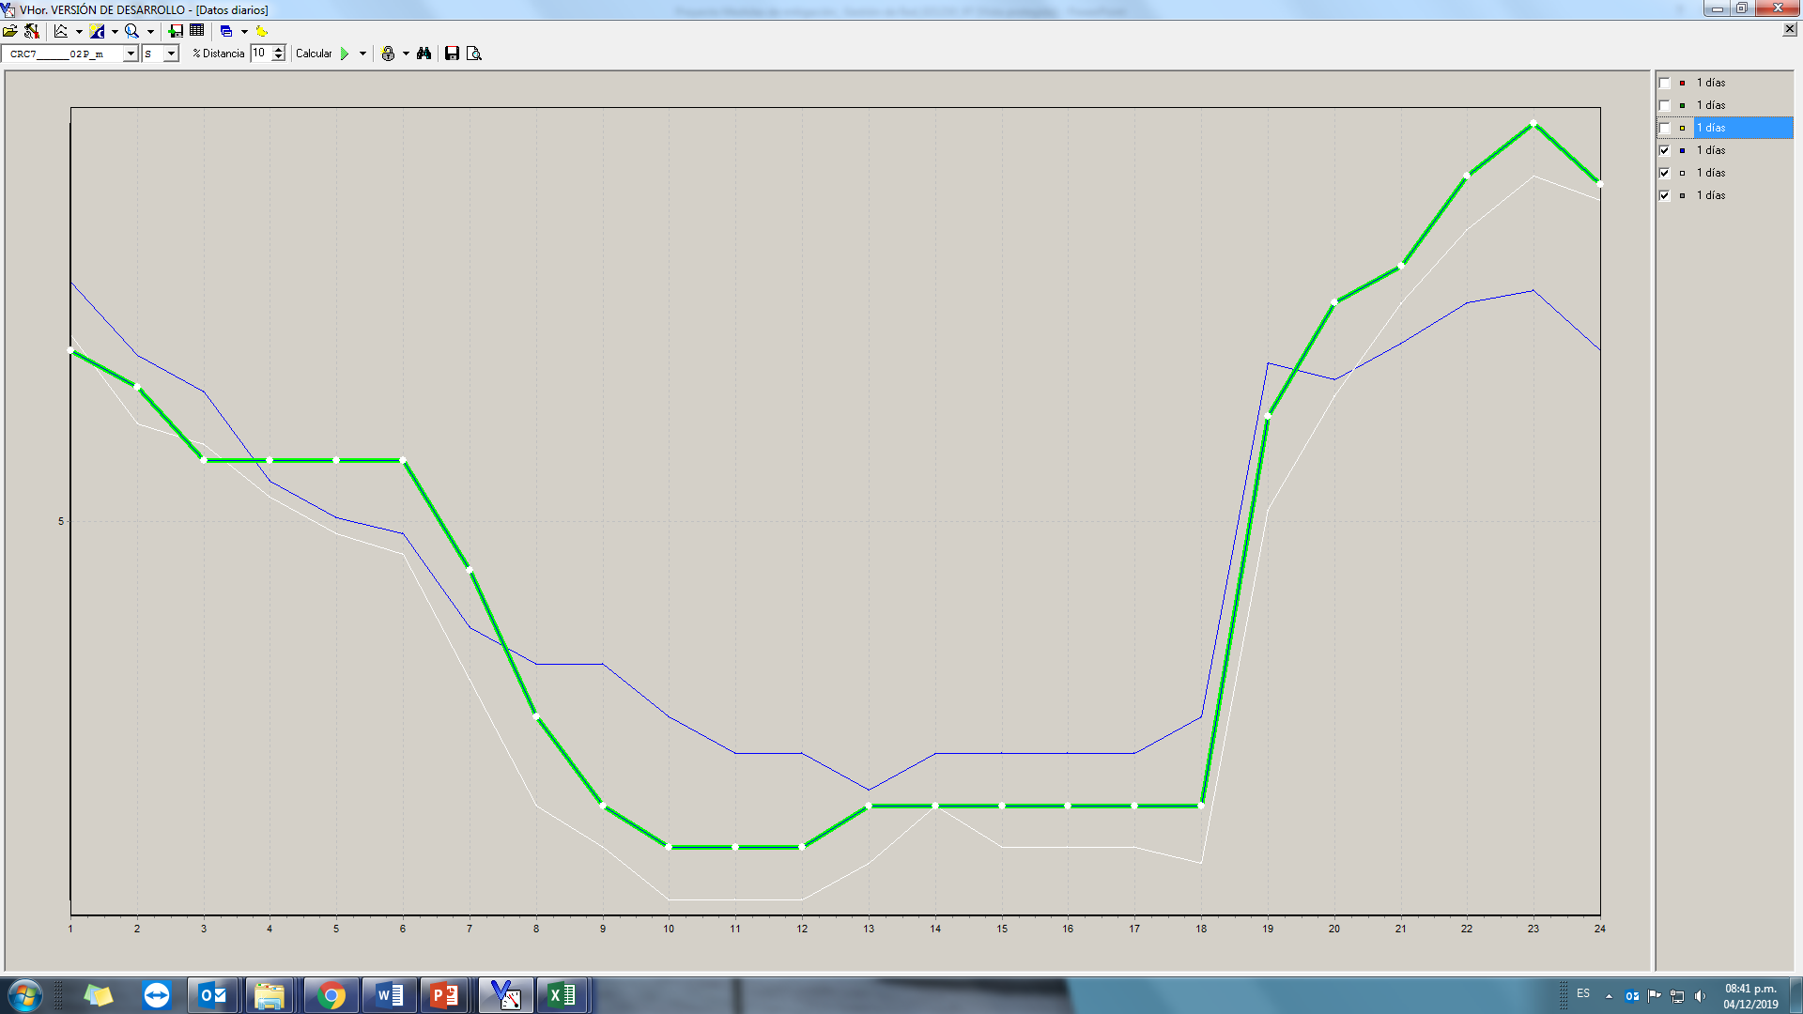
Instalación de un Transformador Provisional en la SE Caracolí 110/13,8kV
Demanda 2019 TR01 SE Veinte de Julio
Máx. Demanda sin Proyecto: 61 MVA
Resultados
El transformador provisional en la SE Caracolí entró en operación el 30 de Noviembre de 2019 con una parte de la carga total a trasladar.
Se evidencia una disminución en la cargabilidad vista por el TR01 de la S/E Veinte de Julio.
En la etapa 1 del proyecto ingresó una carga con un máximo de 6 MVA registrados a la fecha, se espera el traslado de más carga en la segunda etapa del proyecto
Límite Operativo: 50 MVA
Máx. Demanda con Proyecto: 47 MVA
MVA
Límite Operativo: 50 MVA
Horas Día
Demanda Tr. Provisional SE Caracolí
Máx. Demanda:
6 MVA
MVA
Límite Operativo: 30 MVA
Horas día

Slide 16
GRACIAS

